Slide 1

UNIÃO NORTE BRASILEIRA

Slide 2

UNIÃO NORTE BRASILEIRA

Slide 3

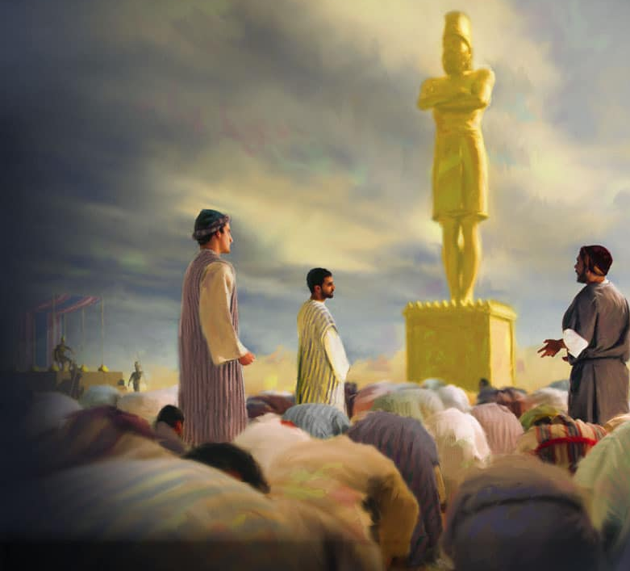
O livro de Daniel deixa claro que a escolha é inflexível, sem qualquer ambiguidade.
“Obedeça à lei da nação ou morra”.
Notes:
Um episódio dramático se desenrola no livro de Daniel. A escolha é inflexível, clara, sem qualquer ambiguidade. Ouvem-se os gritos: “Obedeça à lei da nação ou morra”, e morrer significa ser jogado vivo em uma fornalha ardente. Nada de meio-termo, sem direito a recurso ou perdão. “Obedeça ou morra queimado!” A questão, porém, é mais profunda: adoração. A quem iriam adorar?
Pois, no fim das contas, todos nós adoramos algo. “Nas trincheiras cotidianas da vida adulta”, escreveu o autor norte-americano David Foster Wallace “não existe a opção de não adorar. Todo mundo adora. A única escolha que temos é adorar.”1 O eu, a fama, o dinheiro, as celebridades, o sexo, o poder, qualquer coisa. Adoração não diz respeito somente a reverência religiosa, louvor ou cantar hinos para a glória do Senhor. Adoramos qualquer coisa que ocupe o lugar de Deus em nossa vida. Os ateus também adoram.

Slide 4

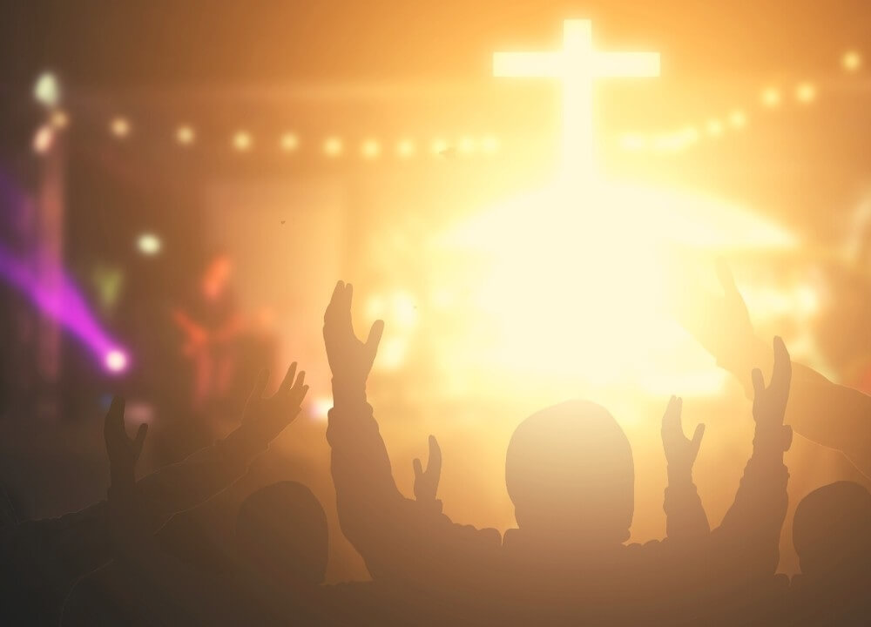
“Não existe a opção de não adorar. Todo mundo adora. A única escolha que temos é adorar.”
David Foster Wallace
Notes:
Um episódio dramático se desenrola no livro de Daniel. A escolha é inflexível, clara, sem qualquer ambiguidade. Ouvem-se os gritos: “Obedeça à lei da nação ou morra”, e morrer significa ser jogado vivo em uma fornalha ardente. Nada de meio-termo, sem direito a recurso ou perdão. “Obedeça ou morra queimado!” A questão, porém, é mais profunda: adoração. A quem iriam adorar?
Pois, no fim das contas, todos nós adoramos algo. “Nas trincheiras cotidianas da vida adulta”, escreveu o autor norte-americano David Foster Wallace “não existe a opção de não adorar. Todo mundo adora. A única escolha que temos é adorar.”1 O eu, a fama, o dinheiro, as celebridades, o sexo, o poder, qualquer coisa. Adoração não diz respeito somente a reverência religiosa, louvor ou cantar hinos para a glória do Senhor. Adoramos qualquer coisa que ocupe o lugar de Deus em nossa vida. Os ateus também adoram.

Slide 5
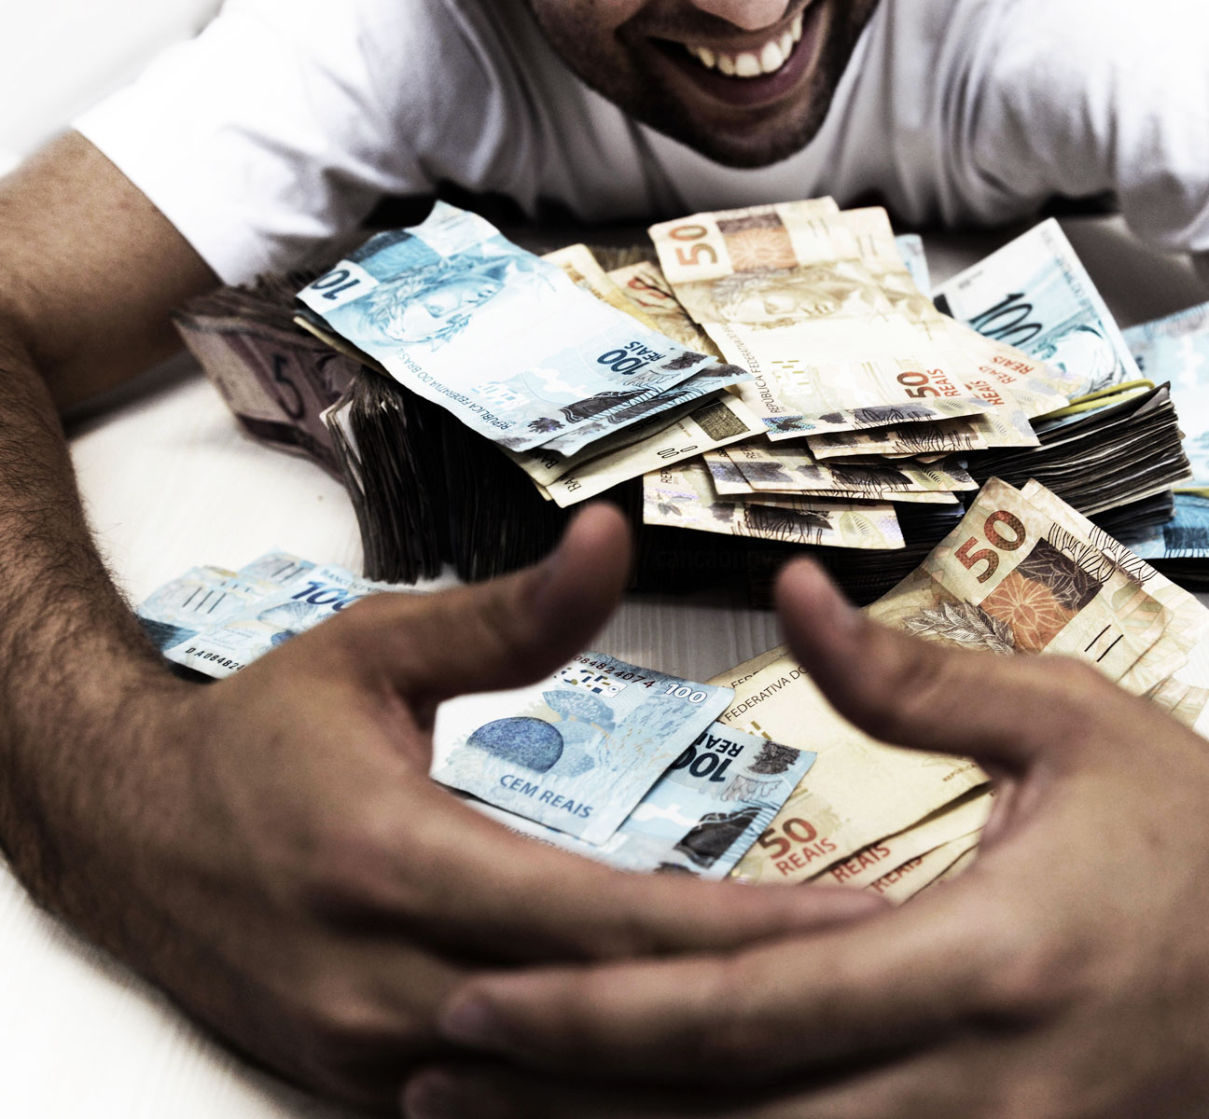
- Adoração não diz respeito somente a reverência religiosa.
- Adoramos qualquer coisa que ocupe o lugar de Deus em nossa vida. Os ateus também adoram.
Notes:
Um episódio dramático se desenrola no livro de Daniel. A escolha é inflexível, clara, sem qualquer ambiguidade. Ouvem-se os gritos: “Obedeça à lei da nação ou morra”, e morrer significa ser jogado vivo em uma fornalha ardente. Nada de meio-termo, sem direito a recurso ou perdão. “Obedeça ou morra queimado!” A questão, porém, é mais profunda: adoração. A quem iriam adorar?
Pois, no fim das contas, todos nós adoramos algo. “Nas trincheiras cotidianas da vida adulta”, escreveu o autor norte-americano David Foster Wallace “não existe a opção de não adorar. Todo mundo adora. A única escolha que temos é adorar.”1 O eu, a fama, o dinheiro, as celebridades, o sexo, o poder, qualquer coisa. Adoração não diz respeito somente a reverência religiosa, louvor ou cantar hinos para a glória do Senhor. Adoramos qualquer coisa que ocupe o lugar de Deus em nossa vida. Os ateus também adoram.

Slide 6

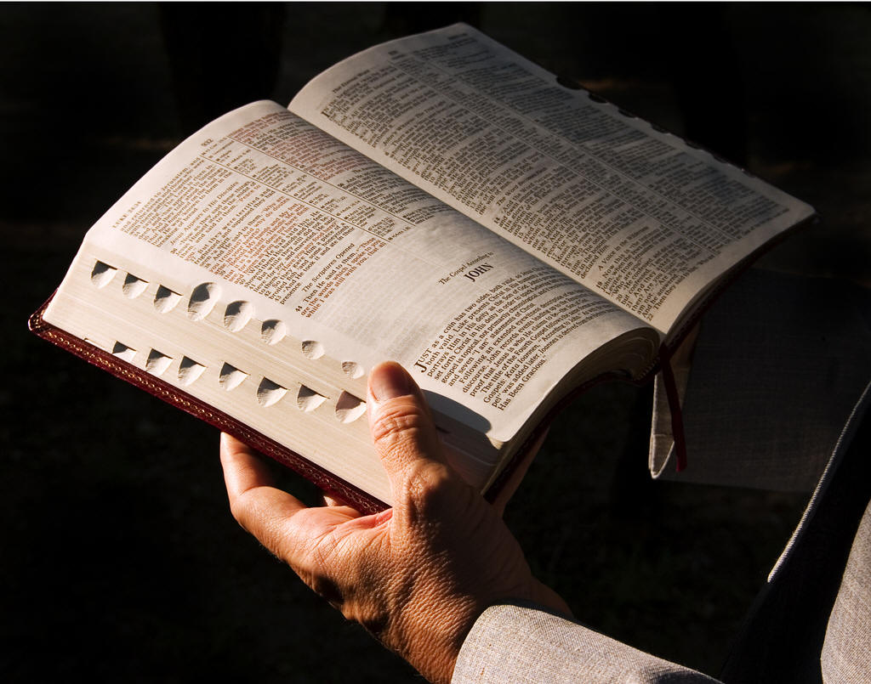
O relato de Daniel ajuda a formar um cenário, um pano de fundo para o Apocalipse, no qual estão as TRÊS MENSAGENS ANGÉLICAS.
Notes:
O relato de Daniel ajuda a formar um cenário, um pano de fundo para o Apocalipse, no qual estão as três mensagens angélicas. O episódio acontece no antigo império de Babilônia, nome que, conforme veremos, desempenha um papel relevante nas três mensagens angélicas. Embora a data não seja citada, acredita-se que o fato tenha ocorrido por volta de 594 a.C. O que aconteceu ali foi e continua sendo extremamente importante. O império da Babilônia, sob o governo do rei Nabucodonosor, havia conquistado a nação de Judá, saqueado a terra, destruído Jerusalém e o seu templo sagrado, levando para longe os cativos. Dentre os exilados, havia quatro jovens judeus, Daniel, Hananias, Misael e Azarias, cujos nomes hebreus foram mudados para nomes babilônicos: Beltessazar, Sadraque,
Mesaque e Abede-Nego. Em vez de trabalhar como escravos em uma mina insalubre ou algo do tipo, esses rapazes, de sangue hebreu nobre, foram levados para o palácio do rei, onde, depois de se sobressair “em toda matéria de sabedoria e de inteligência sobre que o rei lhes fez perguntas” (Daniel 1:20), passaram a servir ao rei.

Slide 7


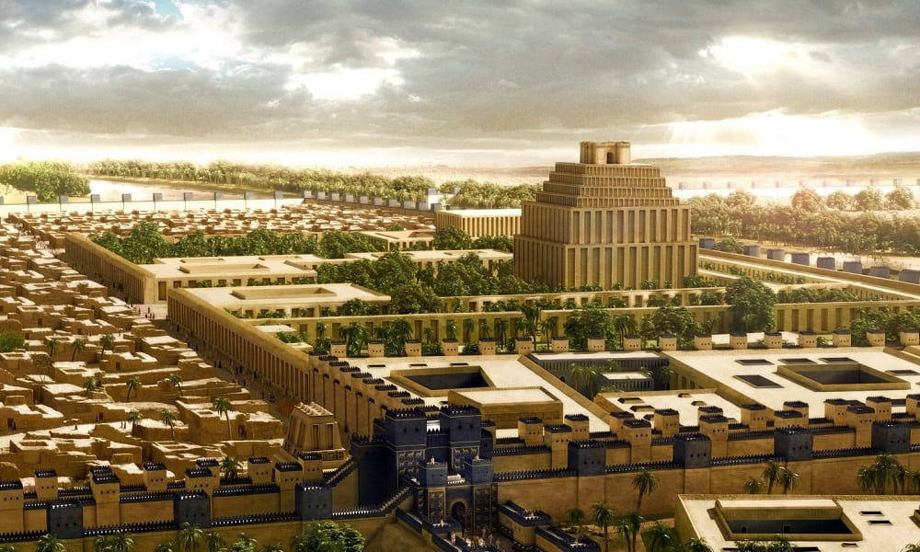
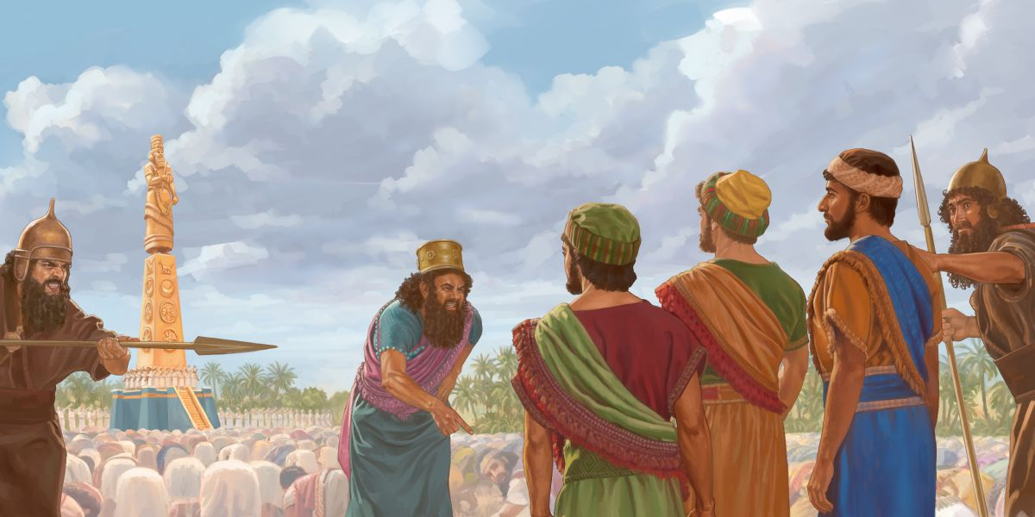
O império da Babilônia, sob o governo do rei Nabucodonosor, o qual destruiu Jerusalém e o templo sagrado levando os cativos.
Dentre os exilados, havia quatro jovens judeus Beltessazar, Sadraque,
Mesaque e Abede-Nego.
Notes:
O relato de Daniel ajuda a formar um cenário, um pano de fundo para o Apocalipse, no qual estão as três mensagens angélicas. O episódio acontece no antigo império de Babilônia, nome que, conforme veremos, desempenha um papel relevante nas três mensagens angélicas. Embora a data não seja citada, acredita-se que o fato tenha ocorrido por volta de 594 a.C. O que aconteceu ali foi e continua sendo extremamente importante. O império da Babilônia, sob o governo do rei Nabucodonosor, havia conquistado a nação de Judá, saqueado a terra, destruído Jerusalém e o seu templo sagrado, levando para longe os cativos. Dentre os exilados, havia quatro jovens judeus, Daniel, Hananias, Misael e Azarias, cujos nomes hebreus foram mudados para nomes babilônicos: Beltessazar, Sadraque,
Mesaque e Abede-Nego. Em vez de trabalhar como escravos em uma mina insalubre ou algo do tipo, esses rapazes, de sangue hebreu nobre, foram levados para o palácio do rei, onde, depois de se sobressair “em toda matéria de sabedoria e de inteligência sobre que o rei lhes fez perguntas” (Daniel 1:20), passaram a servir ao rei.

Slide 8
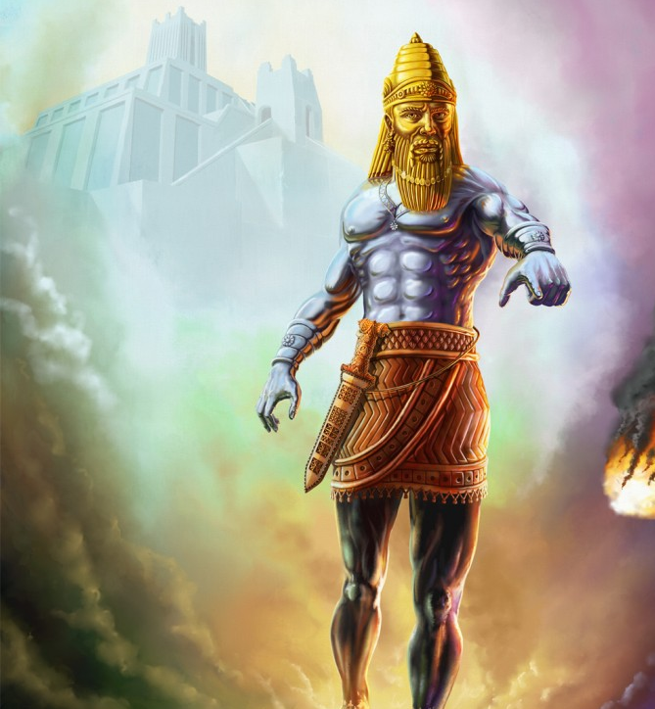
“Ordena-se a vocês, pessoas de todos os povos, nações e línguas, que, no momento em que ouvirem o som da trombeta, da flauta, da harpa, da cítara, da lira, da gaita de foles e de todo tipo de música, vocês se prostrem e adorem a imagem de ouro que o rei Nabucodonosor levantou. Quem não se prostrar e não a adorar será, no mesmo instante, lançado na fornalha de fogo ardente” (Daniel 3:4-6).
Notes:
Por volta da mesma época, em 594 a.C., o rei Nabucodonosor mandou construir uma estátua de ouro gigantesca feita em sua homenagem. Ele ordenou a todos que adorassem a estátua. “Ordena-se a vocês, pessoas de todos os povos, nações e línguas, que, no momento em que ouvirem o som da trombeta, da flauta, da harpa, da cítara, da lira, da gaita de foles e de todo tipo de música, vocês se prostrem e adorem a imagem de ouro que o rei Nabucodonosor levantou. Quem não se prostrar e não a adorar será, no mesmo instante, lançado na fornalha de fogo ardente” (Daniel 3:4-6).

Slide 9
Tanto no Antigo quanto no Novo Testamento a lei de Deus é o
padrão de justiça ao qual o povo de Deus é chamado a observar.
Notes:
Contudo, obedecer a esse decreto violaria um dos Dez Mandamentos, a lei de Deus. Tanto no Antigo quanto no Novo Testamento, a lei de Deus é o padrão de justiça ao qual o povo de Deus é chamado a observar. No Antigo Testamento, Moisés instruiu o povo de Deus a guardar “os Seus mandamentos” (Deuteronômio 30:10). No Novo, Tiago escreveu: “Pois quem guarda toda a lei, mas tropeça em um só ponto, se torna culpado de todos. Porque, Aquele que disse: ‘Não cometa adultério’, também ordenou: ‘Não mate.’ Ora, se você não comete adultério, porém mata, acaba sendo transgressor da lei” (Tiago 2:10, 11). Ou, conforme expresso no Apocalipse: “Aqui está a perseverança dos santos, os que guardam os mandamentos de Deus e a fé em Jesus” (Apocalipse 14:12).

Slide 10
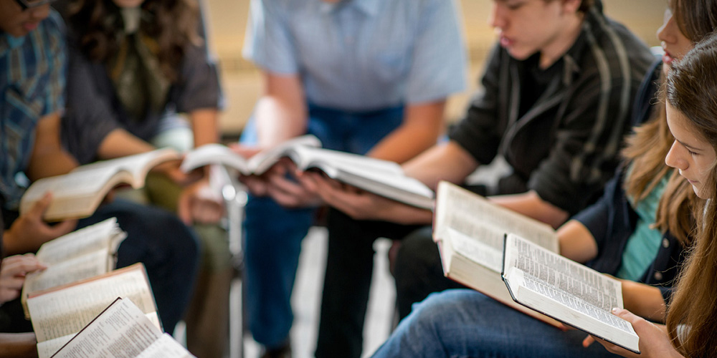
“Aqui está a perseverança dos santos, os que guardam os mandamentos de Deus e a fé em Jesus”
(Apocalipse 14:12)
Notes:
Contudo, obedecer a esse decreto violaria um dos Dez Mandamentos, a lei de Deus. Tanto no Antigo quanto no Novo Testamento, a lei de Deus é o padrão de justiça ao qual o povo de Deus é chamado a observar. No Antigo Testamento, Moisés instruiu o povo de Deus a guardar “os Seus mandamentos” (Deuteronômio 30:10). No Novo, Tiago escreveu: “Pois quem guarda toda a lei, mas tropeça em um só ponto, se torna culpado de todos. Porque, Aquele que disse: ‘Não cometa adultério’, também ordenou: ‘Não mate.’ Ora, se você não comete adultério, porém mata, acaba sendo transgressor da lei” (Tiago 2:10, 11). Ou, conforme expresso no Apocalipse: “Aqui está a perseverança dos santos, os que guardam os mandamentos de Deus e a fé em Jesus” (Apocalipse 14:12).

Slide 11

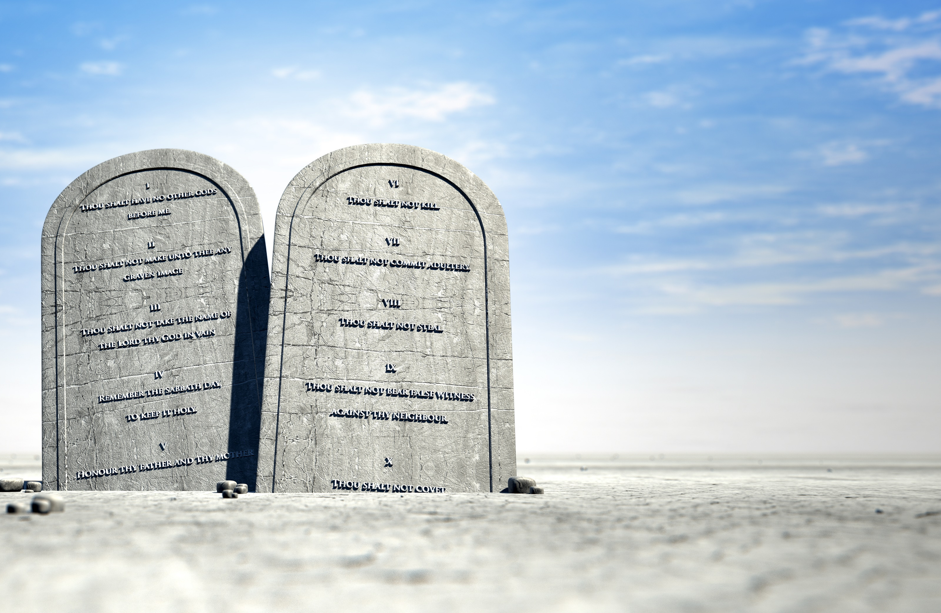
“Não faça para você imagem de escultura, nem semelhança alguma do que há em cima no céu, nem embaixo na terra, nem nas águas debaixo da terra. Não adore essas coisas, nem preste culto a elas” (Êxodo 20:4, 5).
Notes:
Um dos Dez Mandamentos diz: “Não faça para você imagem de escultura, nem semelhança alguma do que há em cima no céu, nem embaixo na terra, nem nas águas debaixo da terra. Não adore essas coisas, nem preste culto a elas” (Êxodo 20:4, 5). Por isso, aqueles três homens, Sadraque, Mesaque e Abede-Nego, se recusaram a adorar a imagem. Eles adoravam somente o Criador, nada nem ninguém mais.

Slide 12
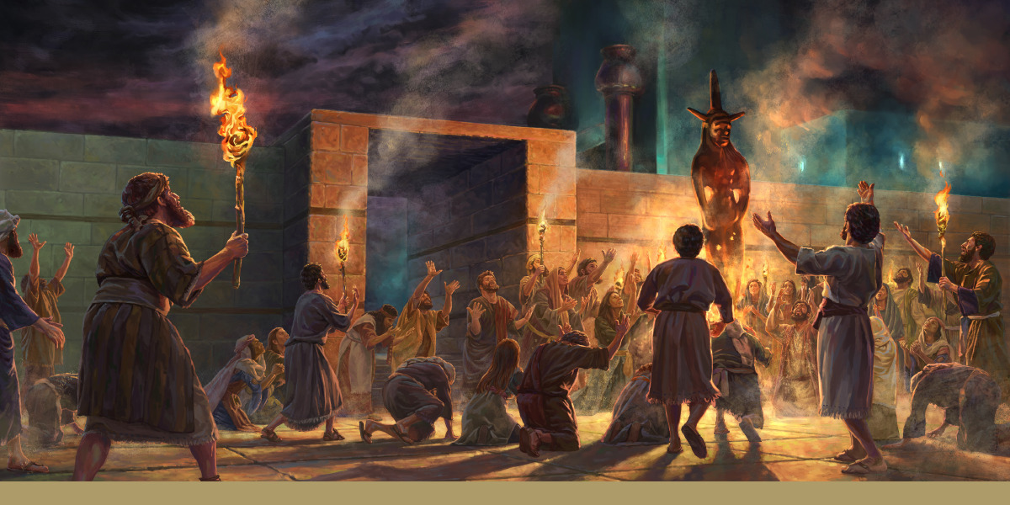
Por isso, aqueles três homens, Sadraque, Mesaque e Abede-Nego, se recusaram a adorar a imagem. Eles adoravam somente o Criador, nada nem ninguém mais.
Notes:
Um dos Dez Mandamentos diz: “Não faça para você imagem de escultura, nem semelhança alguma do que há em cima no céu, nem embaixo na terra, nem nas águas debaixo da terra. Não adore essas coisas, nem preste culto a elas” (Êxodo 20:4, 5). Por isso, aqueles três homens, Sadraque, Mesaque e Abede-Nego, se recusaram a adorar a imagem. Eles adoravam somente o Criador, nada nem ninguém mais.

Slide 13
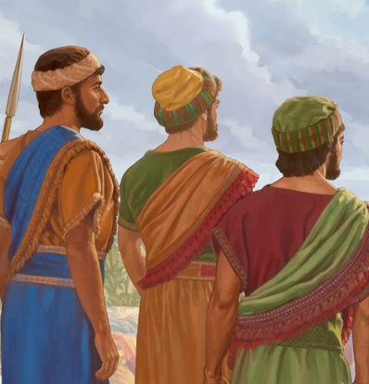
“Sadraque, Mesaque e Abede-Nego, é verdade que vocês não prestam culto aos meus deuses, nem adoram a imagem de ouro que levantei?” (Daniel 3:14)
Notes:
Por essa recusa, foram levados à presença do rei, que perguntou: “Sadraque, Mesaque e Abede-Nego, é verdade que vocês não prestam culto aos meus deuses, nem adoram a imagem de ouro que levantei?” (Daniel 3:14). Sem hesitação ou rodeio, eles responderam: “Ó Nabucodonosor, quanto a isto não precisamos nem responder. Se o nosso Deus, a quem servimos, quiser livrar-nos, Ele nos livrará da fornalha de fogo ardente e das suas mãos, ó rei. E mesmo que Ele não nos livre, fique sabendo, ó rei, que não prestaremos culto aos seus deuses, nem adoraremos a imagem de ouro que o senhor levantou” (v. 16-18).

Slide 14
“Ó Nabucodonosor, quanto a isto não precisamos nem responder. Se o nosso Deus, a quem servimos, quiser livrar-nos, Ele nos livrará da fornalha de fogo ardente e das suas mãos, ó rei. E mesmo que Ele não nos livre, fique sabendo, ó rei, que não prestaremos culto aos seus deuses, nem adoraremos a imagem de ouro que o senhor levantou” (v. 16-18).
Notes:
Por essa recusa, foram levados à presença do rei, que perguntou: “Sadraque, Mesaque e Abede-Nego, é verdade que vocês não prestam culto aos meus deuses, nem adoram a imagem de ouro que levantei?” (Daniel 3:14). Sem hesitação ou rodeio, eles responderam: “Ó Nabucodonosor, quanto a isto não precisamos nem responder. Se o nosso Deus, a quem servimos, quiser livrar-nos, Ele nos livrará da fornalha de fogo ardente e das suas mãos, ó rei. E mesmo que Ele não nos livre, fique sabendo, ó rei, que não prestaremos culto aos seus deuses, nem adoraremos a imagem de ouro que o senhor levantou” (v. 16-18).

Slide 15
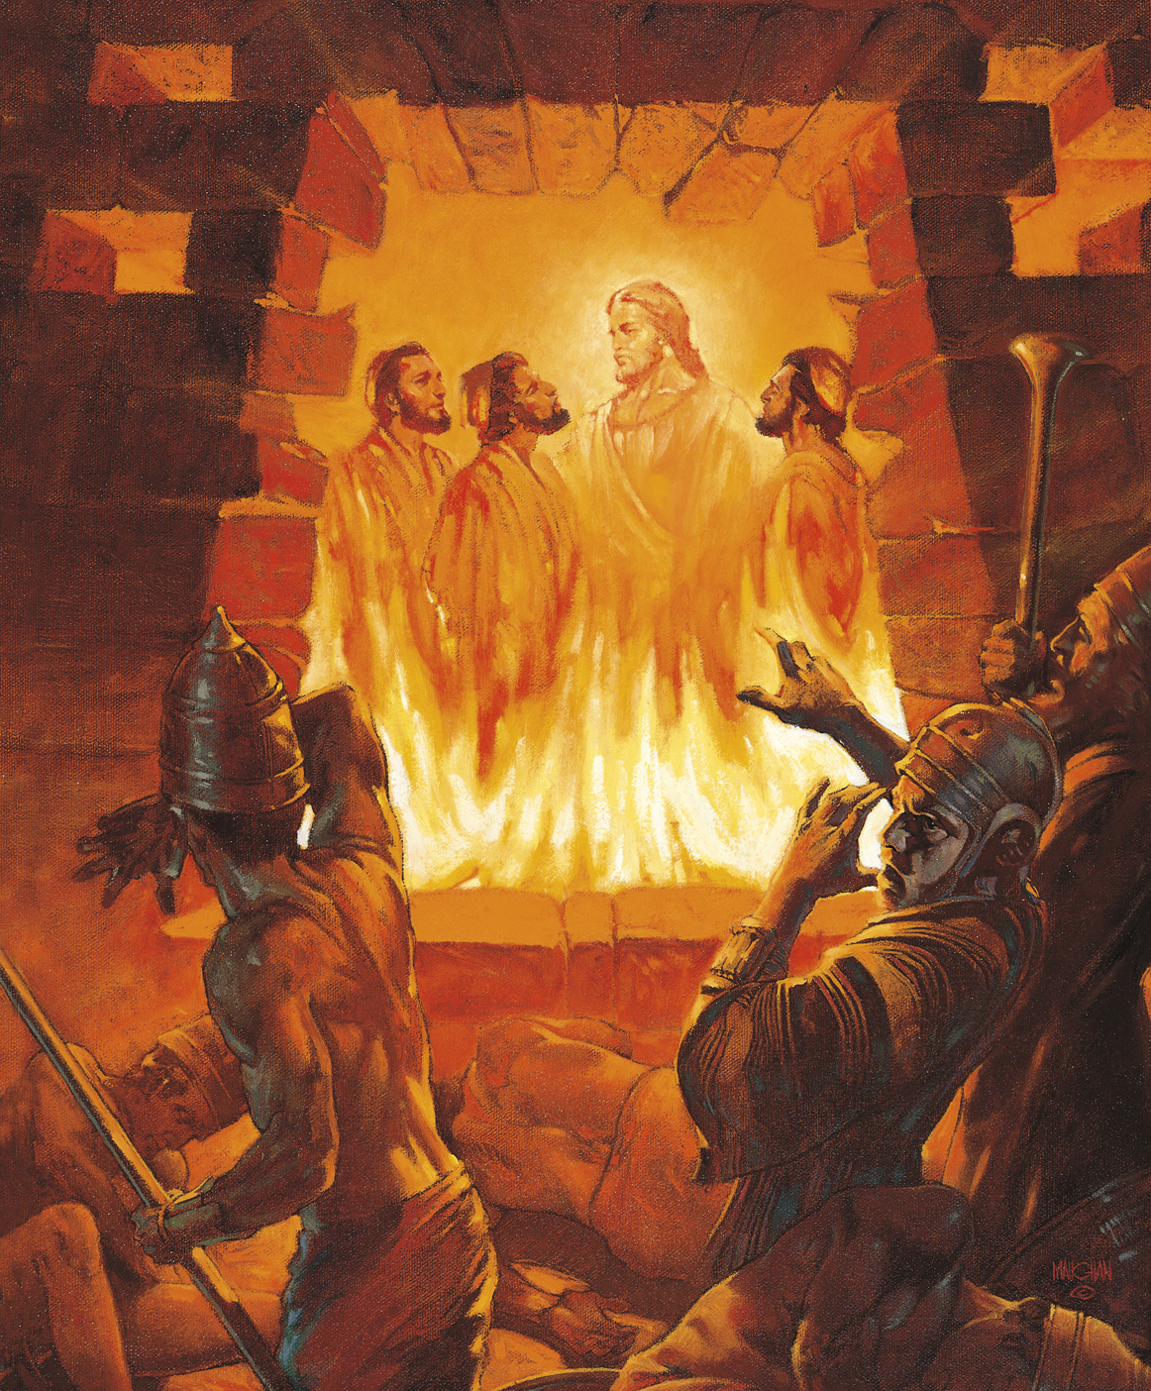
A resposta dos jovens, na melhor das hipóteses, não estava de acordo com a etiqueta apropriada para a corte.
Mantendo-se firme à própria palavra, ele os lançou vivos na fornalha ardente.
Notes:
Reunindo tudo o que os historiadores sabem sobre monarcas do antigo Oriente Próximo, como Nabucodonosor, é certo que esses governantes não estavam acostumados a ser abordados nesse tom. A resposta dos jovens, na melhor das hipóteses, não estava de acordo com a etiqueta apropriada para a corte. Mantendo-se firme à própria palavra, ele os lançou vivos na fornalha ardente. Convido você a ler Daniel 3 para descobrir como a história termina.

Slide 16
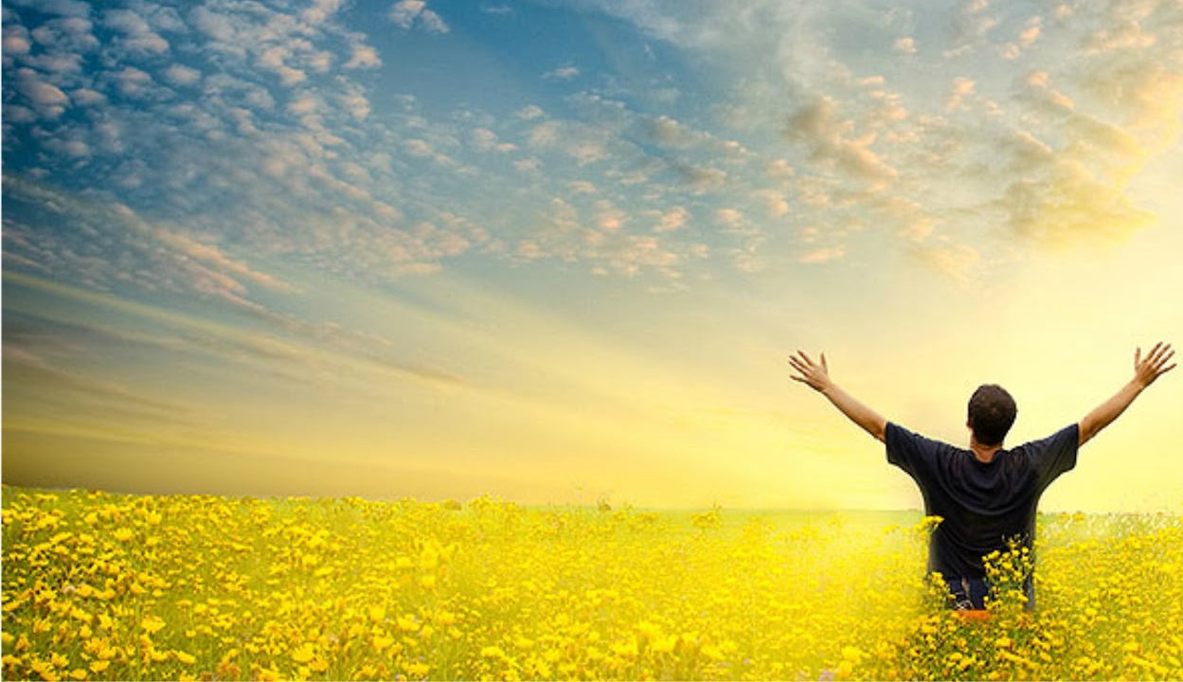
Ou adoramos o Senhor ou adoramos outra coisa!
Adorar outra coisa, qualquer que seja ela, é IDOLATRIA.
SOMENTE O SENHOR É DIGNO DE NOSSA ADORAÇÃO.
Notes:
O ponto em questão aqui é adoração, quem adoramos, pois todos adoramos algo. Ou adoramos o Senhor – Aquele que “em seis dias [...] fez os céus e a terra, o mar e tudo o que neles há” (Êxodo 20:11) – ou adoramos alguma outra coisa. Adorar outra coisa, qualquer que seja ela, além do Deus que nos criou e nos mantém, é idolatria. Não importa se a adoração é dirigida a uma estátua de ouro, à ciência, ao eu, ao dinheiro, ao sexo ou a qualquer objeto ou ideia que transformamos em um deus, ela continua a ser idolatria, pois somente o Senhor nos criou, nos mantém, nos dá vida e somente Ele merece nossa adoração.

Slide 17
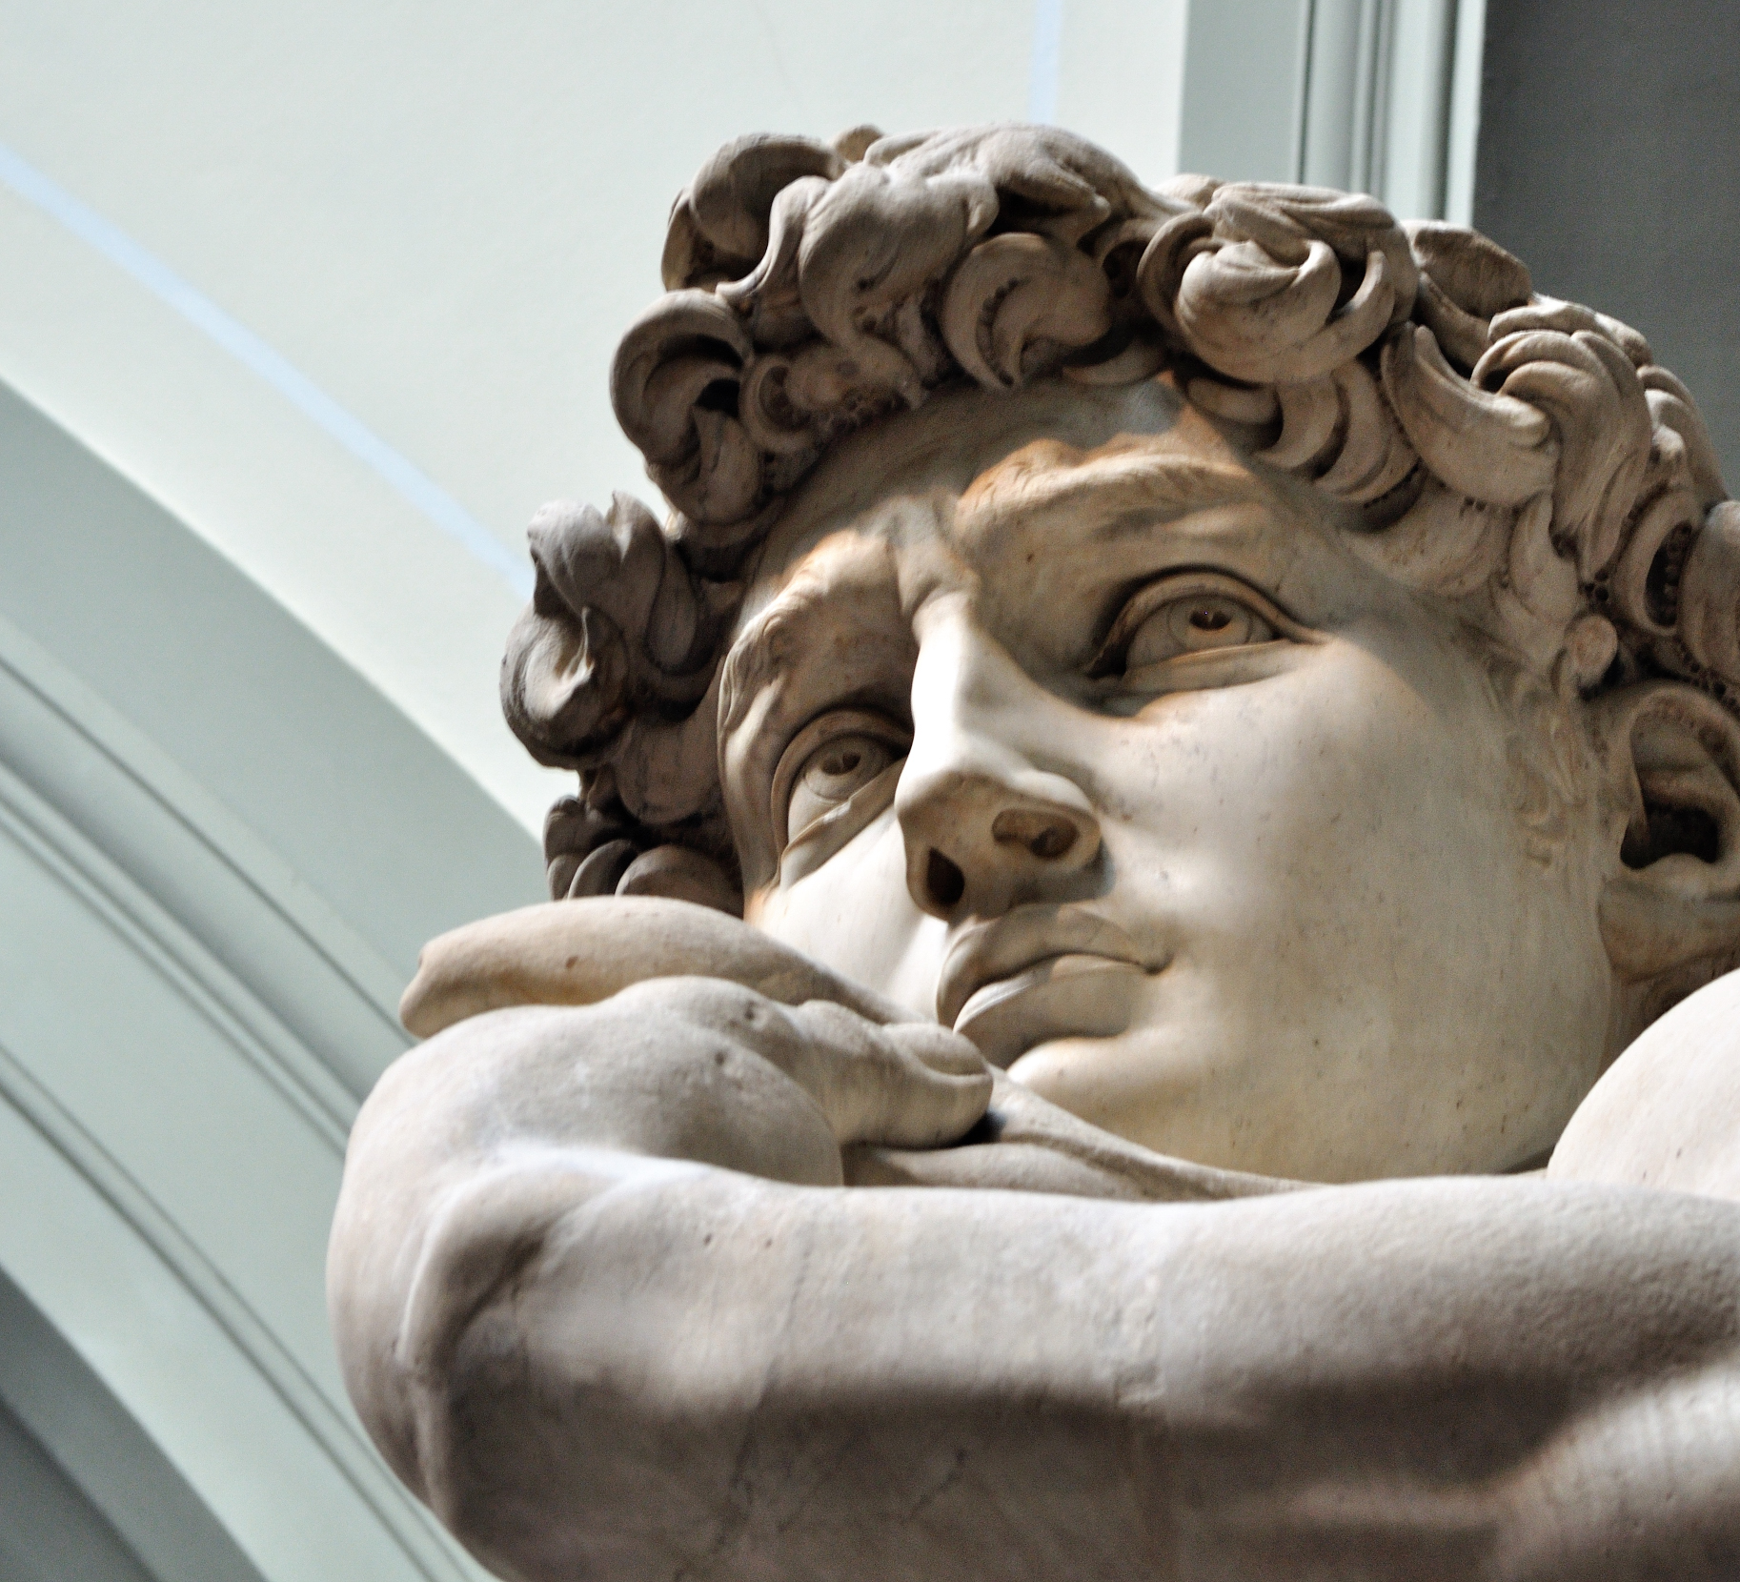
Uma das obras de arte mais famosas é a estátua em mármore do rei Davi entre os anos de 1501 e 1504.
Não faz sentindo se os elogios forem direcionados à própria criatura como se ela houvesse feito a si mesma e não ao seu criado!
Notes:
Uma das obras de arte mais famosas é a estátua em mármore do rei Davi, esculpida pelo artista renascentista Michelangelo, entre os anos de 1501 e 1504. Imagine-se em pé diante desse bloco de mármore, exposto na galeria da Academia de Artes de Florença, na Itália, e agradecendo-lhe por estar ali, por ser tão rico e extraordinariamente detalhado e esculpido, até as veias das mãos, ou até mesmo
por existir, como se a estátua houvesse esculpido a si mesma e se transformado na belíssima obra de arte que ela é. Em vez de elogiar e agradecer Michelangelo, seu criador, todo seu louvor e sua honra são direcionados à própria criatura, como se ela houvesse feito a si mesma. Isso não faria sentido, você concorda?

Slide 18
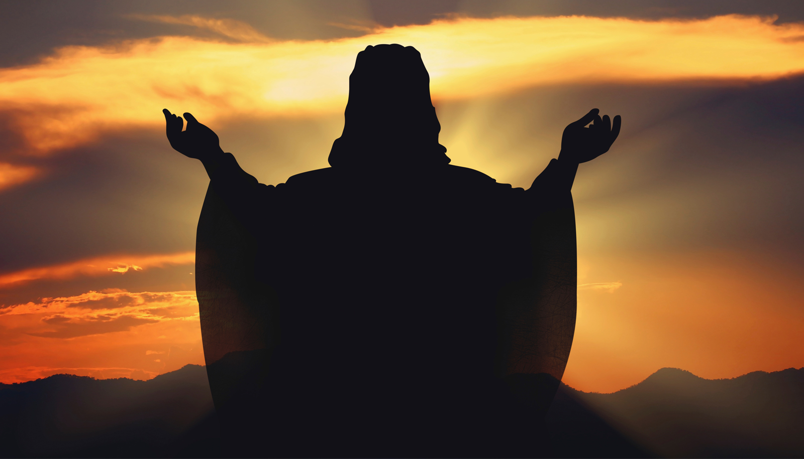
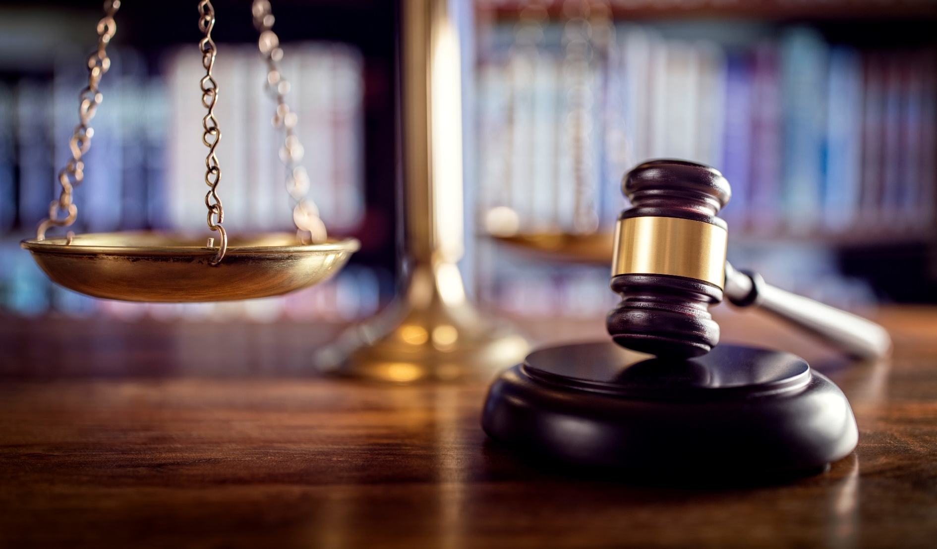
“Eles trocaram a verdade de Deus pela mentira, adorando e servindo a criatura em lugar do Criador, o qual é bendito para sempre”.
(Romanos 1:25)
Notes:
Embora não passe de uma analogia, essa reflexão sobre o Davi de Michelangelo retrata o cerne de toda idolatria e falsa adoração: trata-se de adorar a criação ou algum aspecto dela (desde o eu até estátuas, celebridades ou a ciência), em oposição ao Criador. Conforme expressou Paulo: “Eles trocaram a verdade de Deus pela mentira, adorando e servindo a criatura em lugar do Criador, o qual é bendito para sempre” (Romanos 1:25). Ao longo de todo o Antigo Testamento, Deus advertiu Seu povo contra a adoração de qualquer coisa além Dele. Não importa se fosse o Sol, a Lua e as estrelas (Deuteronômio 4:19), ou os “deuses” das nações vizinhas (Juízes 10:6; Deuteronômio 8:19; 1 Reis 11:33; Salmo 81:9; Jeremias 1:16), sua adoração idólatra era fútil e sem sentido.

Slide 19
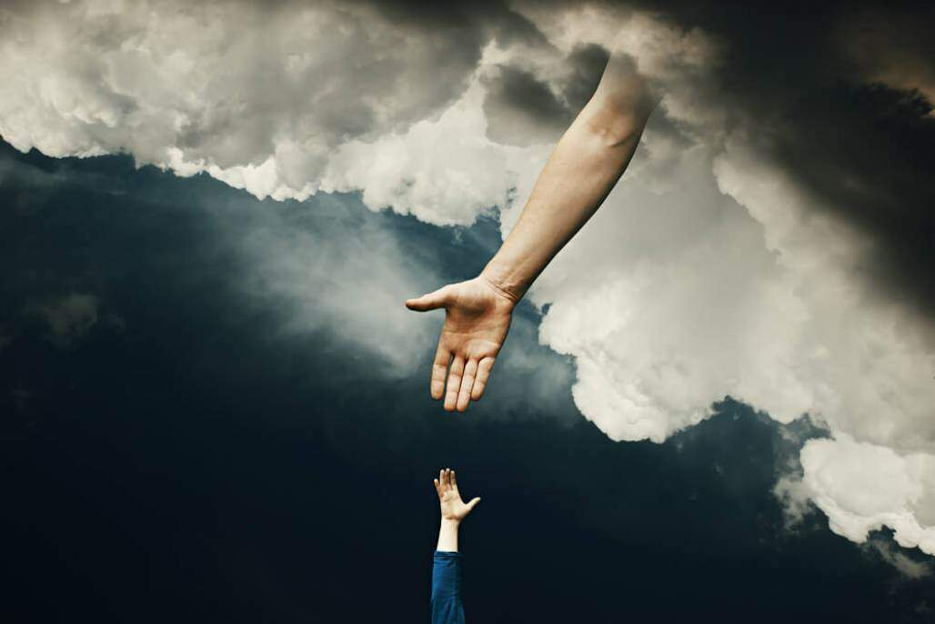
Um homem corta para si cedros, toma um cipreste ou um carvalho, fazendo escolha entre as árvores do bosque; planta um pinheiro, e a chuva o faz crescer. Tais árvores servem ao homem para queimar; com parte de sua madeira ele se aquece e também assa o pão; com a outra parte ele faz um deus e se prostra diante dele; esculpe uma imagem e se ajoelha diante dela. Metade queima no fogo e com ela assa a carne para comer; faz um assado e dele se farta; também se aquece e diz: “Ah! Já estou aquecido! E como é bom olhar para o fogo.” Do resto ele faz um deus, uma imagem de escultura; ajoelha-se diante dela, prostra-se e lhe dirige a sua oração, dizendo: “Livra-me, porque tu és o meu deus” (Isaías 44:14-17).
Notes:
O profeta Isaías retratou como essa prática era desprovida de significado: Um homem corta para si cedros, toma um cipreste ou um carvalho, fazendo escolha entre as árvores do bosque; planta um pinheiro, e a chuva o faz crescer. Tais árvores servem ao homem para queimar; com parte de sua madeira ele se aquece e também assa o pão; com a outra parte ele faz um deus e se prostra diante dele; esculpe uma imagem e se ajoelha diante dela. Metade queima no fogo e com ela assa a carne para comer; faz um assado e dele se farta; também se aquece e diz: “Ah! Já estou aquecido! E como é bom olhar para o fogo.” Do resto ele faz um deus, uma imagem de escultura; ajoelha-se diante dela, prostra-se e lhe dirige a sua oração, dizendo: “Livra-me, porque tu és o meu deus” (Isaías 44:14-17).

Slide 20
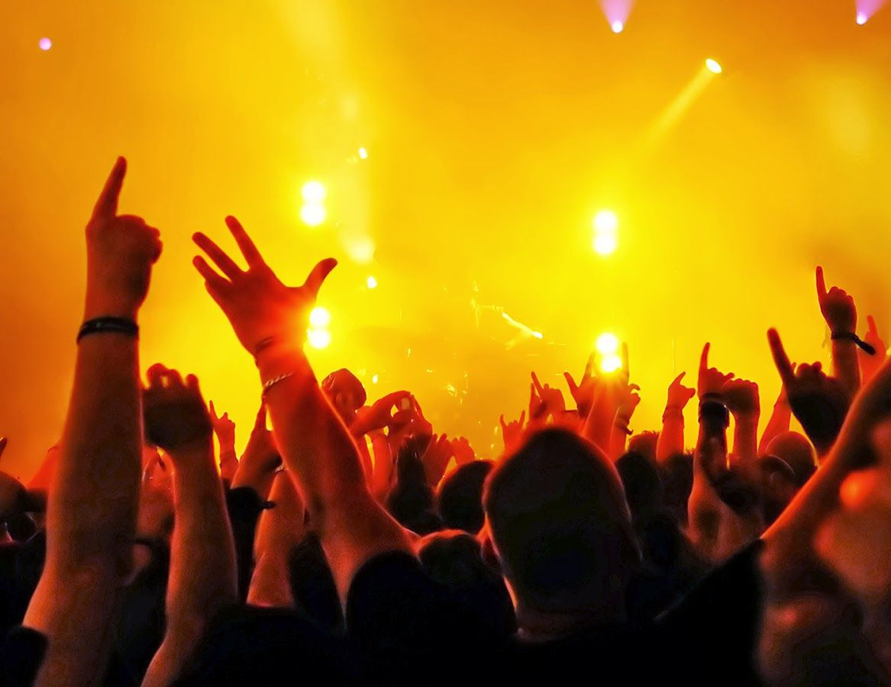
Tudo o que toma o lugar de Deus em sua vida é falsa adoração e, não importa o que seja, nada pode fazer para salvá-lo mais do que o dinheiro ou o poder podem conseguir.
Notes:
Em algumas culturas, as pessoas são sofisticadas demais para fazer exatamente aquilo contra o que Isaías advertiu nessa passagem. O princípio, porém, é o mesmo: tudo o que toma o lugar de Deus em sua vida é falsa adoração e, não importa o que seja, nada pode fazer para salvá-lo mais do que o dinheiro ou o poder podem conseguir. Mais cedo ou mais tarde, a força da gravidade leva todos nós de volta ao pó, de onde viemos. Nossa única esperança e salvação se encontram no Senhor e em Seu “evangelho eterno”. Somente Deus merece ser adorado. Fama, sexo, poder, ciência, tecnologia, o eu, nenhum desses ídolos tem poder para nos salvar mais do que um pedaço de madeira ou uma foto na parede.

Slide 21
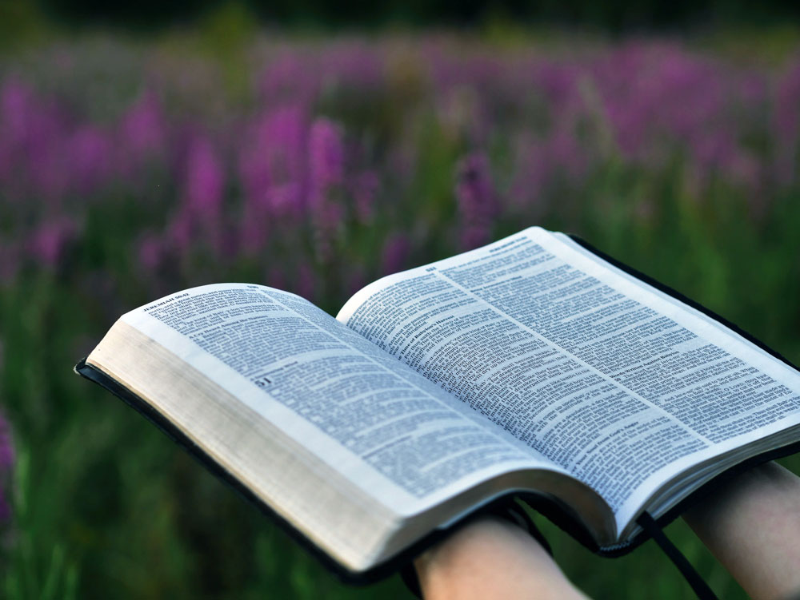
Mais cedo ou mais tarde, a força da gravidade leva todos nós de volta ao pó, de onde viemos.
Nossa única esperança e salvação se encontram no Senhor e em Seu “EVANGELHO ETERNO”.
Notes:
Em algumas culturas, as pessoas são sofisticadas demais para fazer exatamente aquilo contra o que Isaías advertiu nessa passagem. O princípio, porém, é o mesmo: tudo o que toma o lugar de Deus em sua vida é falsa adoração e, não importa o que seja, nada pode fazer para salvá-lo mais do que o dinheiro ou o poder podem conseguir. Mais cedo ou mais tarde, a força da gravidade leva todos nós de volta ao pó, de onde viemos. Nossa única esperança e salvação se encontram no Senhor e em Seu “evangelho eterno”. Somente Deus merece ser adorado. Fama, sexo, poder, ciência, tecnologia, o eu, nenhum desses ídolos tem poder para nos salvar mais do que um pedaço de madeira ou uma foto na parede.

Slide 22
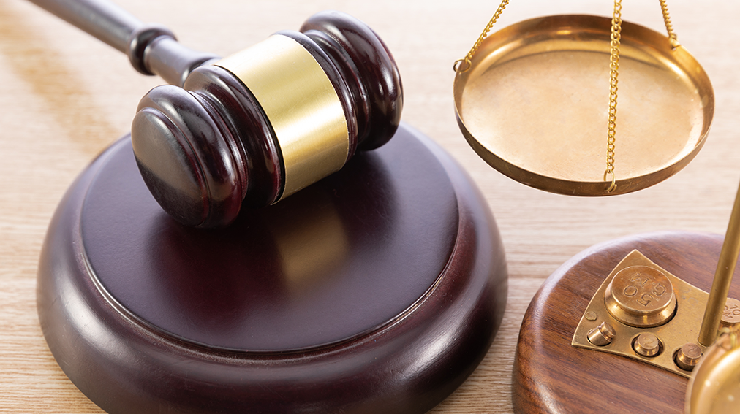
A experiência dos
jovens em recusar
a adorar a estátua,
está diretamente
Ligada às três mensagens angélicas.
Notes:
A experiência de Sadraque, Mesaque e Abede-Nego, em sua recusa a adorar a estátua, está diretamente ligada às três mensagens angélicas. Em Daniel 3, a expressão “adorem a imagem de ouro” ocorre seis vezes (v. 5, 7, 10, 12, 14, 18). O livro do Apocalipse, no capítulo que antecede as três mensagens angélicas e culmina nelas, adverte quanto a um tempo futuro de perseguição. Ameaçadas de morte, as pessoas serão forçadas a adorar “a imagem” (Apocalipse 13:15). Assim como em Daniel 3, a questão da adoração e de quem adoraremos ganha relevância especial. A terceira mensagem angélica usa o vocabulário de Daniel 3 quando adverte contra a adoração da falsa “imagem” (Apocalipse 14:9, 11), que aparece pela primeira vez em Apocalipse 13.

Slide 23
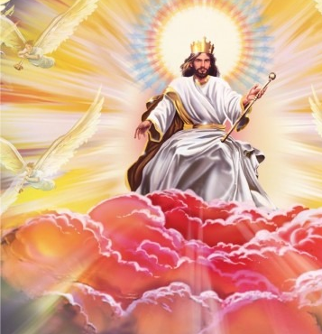
A primeira mensagem angélica começa com o “EVANGELHO ETERNO”, as boas-novas de Jesus, cuja justiça nos dá esperança na hora do Seu juízo.
Notes:
Em suma, a primeira mensagem angélica começa com o “evangelho eterno”, as boas-novas de Jesus, nosso Criador e Redentor, cuja justiça nos dá esperança na hora do Seu juízo. Além de nos conclamar a temer a Deus e dar glória a Ele, a mensagem do primeiro anjo chega ao auge e encerra com um chamado à adoração Daquele “que fez o céu, a terra, o mar e as fontes das águas” – e também estabeleceu, no Éden, o sétimo dia como memorial dessa criação. Conforme veremos, esse convite para adorar o Criador se torna mais evidente na mensagem do terceiro anjo quanto à adoração da “imagem”. Nesse momento, o tema da adoração envolverá o
mundo inteiro. Todos nós adoramos. Em última instância, adoramos uma destas duas opções: a criação ou o Criador. A primeira, a criação caída, é do que necessitamos ser salvos; a segunda, o Criador, é o único capaz de nos salvar dela. Criação ou Criador? A quem adoraremos?

Slide 24
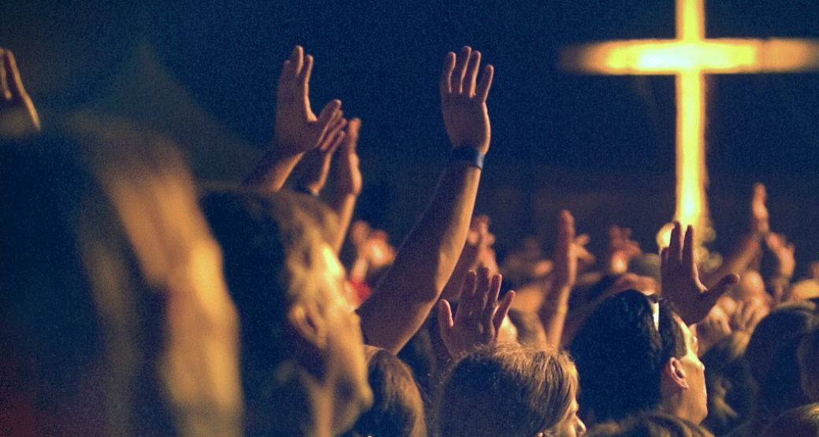
A ADORAÇÃO ENVOLVERÁ O
MUNDO INTEIRO.
Em última instância, adoramos uma destas duas opções:
A CRIAÇÃO OU O CRIADOR.
Notes:
Em suma, a primeira mensagem angélica começa com o “evangelho eterno”, as boas-novas de Jesus, nosso Criador e Redentor, cuja justiça nos dá esperança na hora do Seu juízo. Além de nos conclamar a temer a Deus e dar glória a Ele, a mensagem do primeiro anjo chega ao auge e encerra com um chamado à adoração Daquele “que fez o céu, a terra, o mar e as fontes das águas” – e também estabeleceu, no Éden, o sétimo dia como memorial dessa criação. Conforme veremos, esse convite para adorar o Criador se torna mais evidente na mensagem do terceiro anjo quanto à adoração da “imagem”. Nesse momento, o tema da adoração envolverá o
mundo inteiro. Todos nós adoramos. Em última instância, adoramos uma destas duas opções: a criação ou o Criador. A primeira, a criação caída, é do que necessitamos ser salvos; a segunda, o Criador, é o único capaz de nos salvar dela. Criação ou Criador? A quem adoraremos?

Slide 25
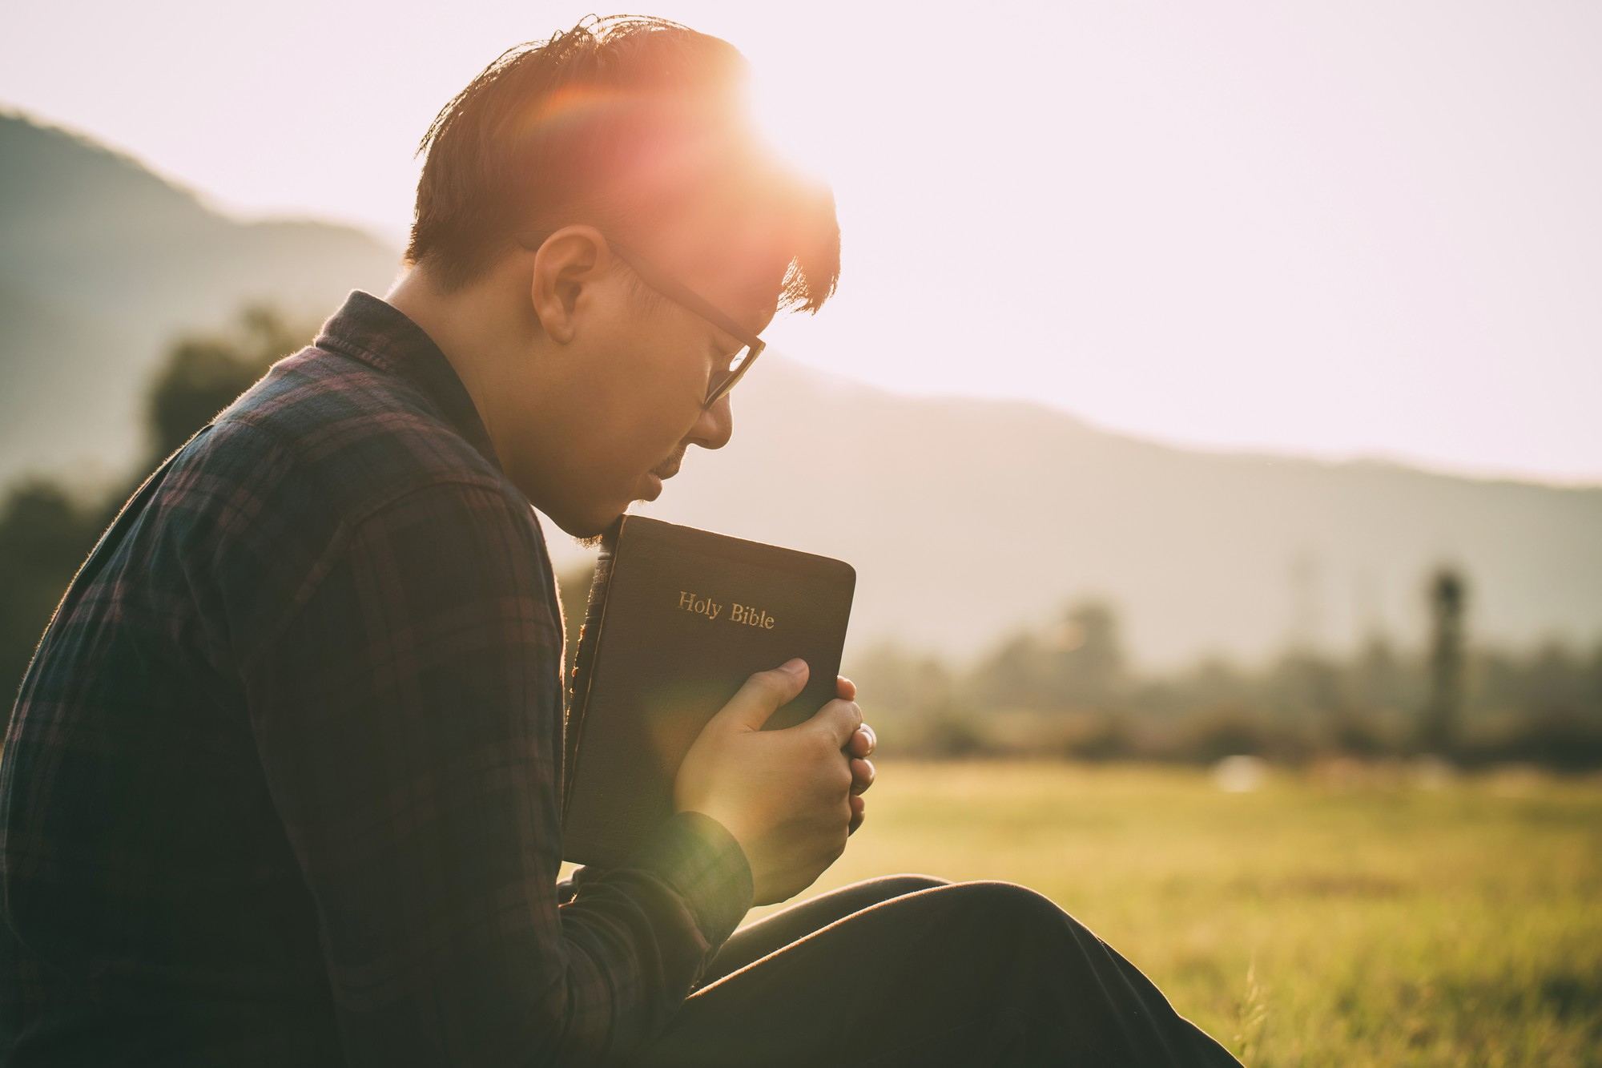
A quem adoraremos Criação ou Criador?
A primeira, a CRIAÇÃO caída, é do que necessitamos ser salvos; a segunda, O CRIADOR, é o único capaz de nos salvar dela.
Notes:
Em suma, a primeira mensagem angélica começa com o “evangelho eterno”, as boas-novas de Jesus, nosso Criador e Redentor, cuja justiça nos dá esperança na hora do Seu juízo. Além de nos conclamar a temer a Deus e dar glória a Ele, a mensagem do primeiro anjo chega ao auge e encerra com um chamado à adoração Daquele “que fez o céu, a terra, o mar e as fontes das águas” – e também estabeleceu, no Éden, o sétimo dia como memorial dessa criação. Conforme veremos, esse convite para adorar o Criador se torna mais evidente na mensagem do terceiro anjo quanto à adoração da “imagem”. Nesse momento, o tema da adoração envolverá o
mundo inteiro. Todos nós adoramos. Em última instância, adoramos uma destas duas opções: a criação ou o Criador. A primeira, a criação caída, é do que necessitamos ser salvos; a segunda, o Criador, é o único capaz de nos salvar dela. Criação ou Criador? A quem adoraremos?

Slide 26
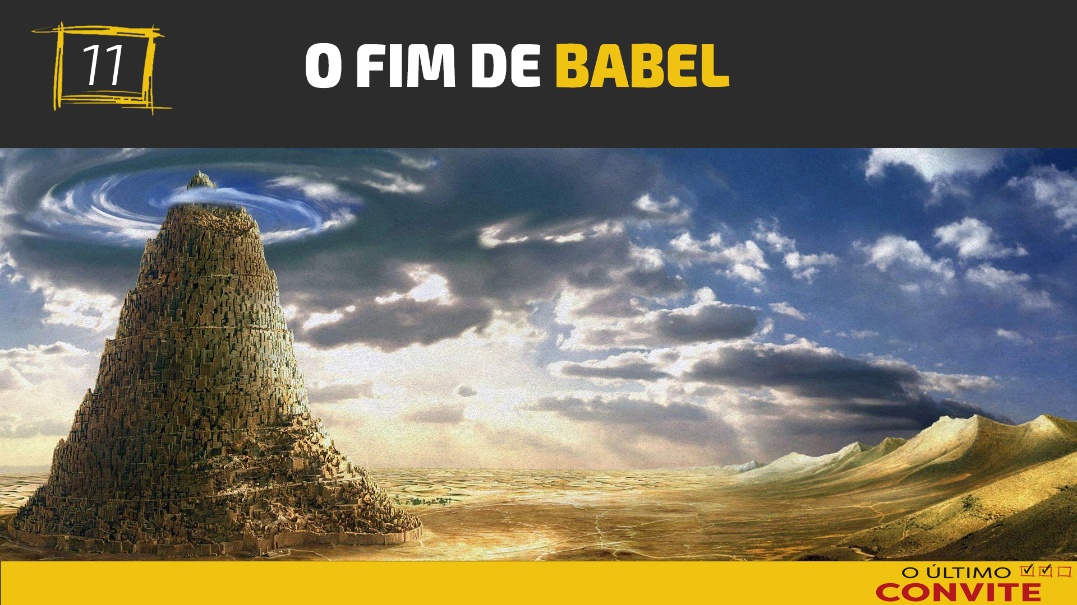
PRÓXIMO TEMA
UNIÃO NORTE BRASILEIRA

